Slide 1
동적으로 생성되어 수행되는
명령어 삽입(eval()함수이용)
정의)
신뢰할 수 없는 외부입력이 적절한 검사과정을 거치지 않고 동적으로 수행되는 스크립트 또는 프로그램 명령어 문자열의 생성에 사용될 경우 의도했던 형태의 입력만 사용되도록 적절히 필터링 해야 한다.
외부의 입력이 eval()함수의 인자로 사용될 경우 외부에서 입력되는 javascript가 수행되지 않도록 위험문자를 제거해야 한다.

Slide 2
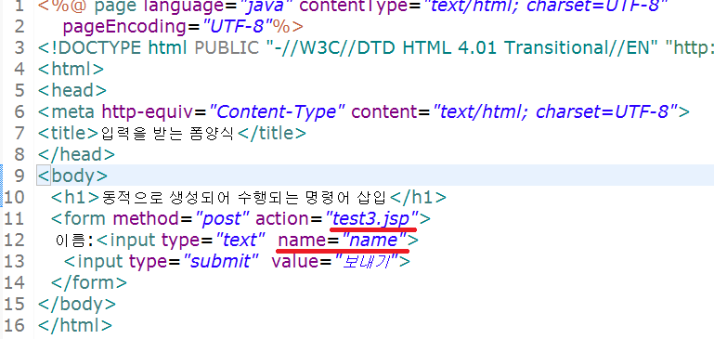
적용 예(form3.jsp)

Slide 3
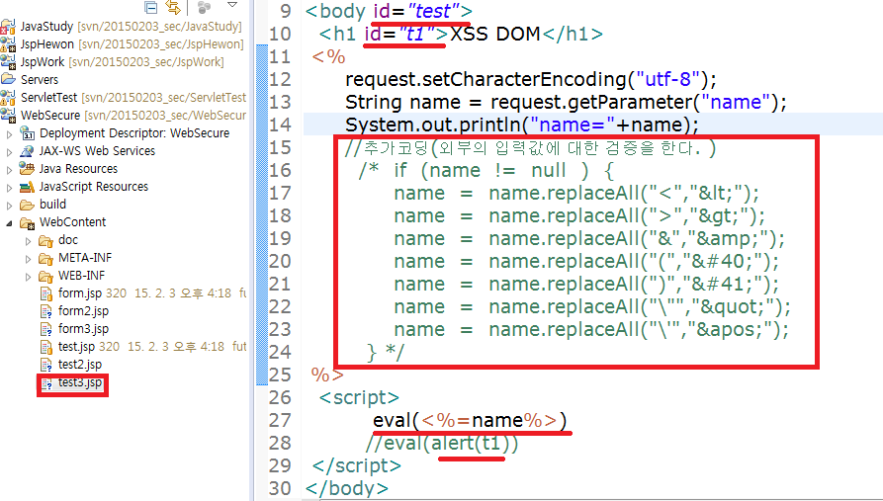
test3.jsp(eval()의 매개변수처리)

Slide 4
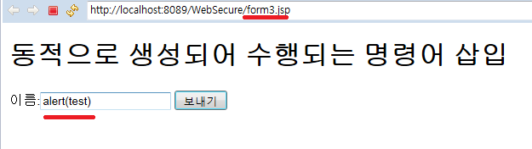
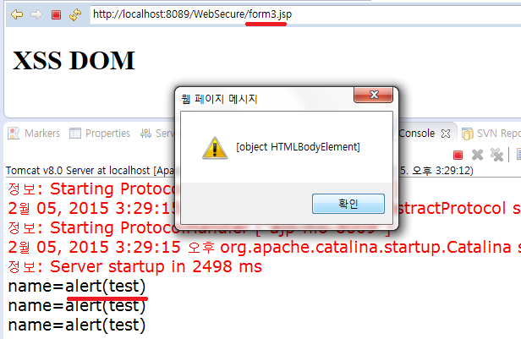
eval()매개변수의 (,),<,>때문

Slide 5
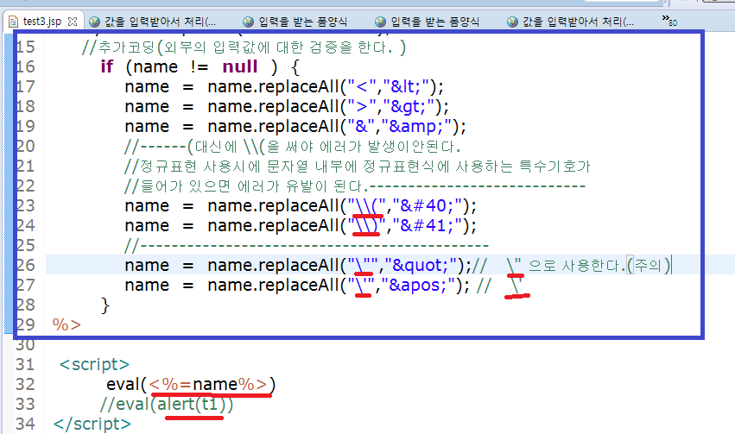
소스코드 보완(test3.jsp)

Slide 6
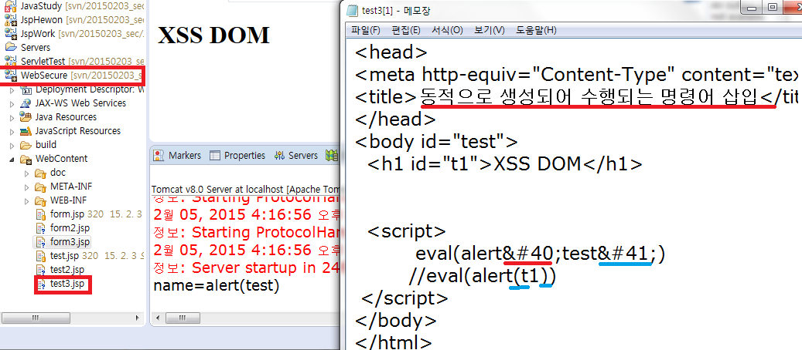
소스코드 보완 후 실행한 결과

